Slide 1
Ｈ30.12.20
第16回副首都推進本部会議
資料５
大阪産業局（仮称）将来ビジョン
－ 大阪の新しい中小企業支援機関のあり方について －
（大阪産業振興機構と大阪市都市型産業振興センターの統合）
大阪における中小企業支援機関のあり方検討チーム
（ビジョンチーム）

Slide 2
■検討メンバー
・角谷 禎和 大阪市都市型産業振興センター 理事兼事務局長（リーダー）
・豊島 英夫 大阪産業振興機構 常務理事
・北野 健 大阪産業振興機構 前事務局長
・風谷 昌彦 大阪府中小企業診断協会 理事長
■アドバイザー
・上山 信一 大阪府・大阪市 特別顧問
・福岡 克美 大阪府・大阪市 特別参与

Slide 3
目 次
第1章 理念と基本方針
１．新法人設立の背景と理念
２．新法人の重点機能と関係機関との連携強化
第2章 大阪における中小企業と支援団体の現状
１．大阪の経済と中小企業
２．中小企業の課題と支援団体の役割
第３章 機能強化と事業再編
１．ソフト事業の機能強化
１）国際ビジネス支援
２）創業・ベンチャー支援
３）事業承継
２．施設・拠点の機能強化
第４章 新法人における新たな取り組み
１）ワンストップ・ショップ化の徹底
２）地域キャラバン隊による伴走型個社支援
３）企業・ユーザーデータベースの充実と情報発信強化
第５章 スケジュール（ステップ）

Slide 4
大阪産業局（仮称）設立の背景と理念
＜大阪産業局（仮称）設立の背景＞
大阪産業振興機構（以下「産振機構」）と大阪市都市型産業振興センター（以下「都市型センター」）は、それぞれ大阪府と大阪市が連携しながら、大阪の中小企業を支援するサービスを積極的に展開してきた。
しかし、経済のグローバル化が広がり、産業の技術革新が加速度的に進化するなか、大阪の企業の9割以上を占め、大阪産業の基盤を支える中小企業の更なる発展が欠かせない。
そこで、副首都を目指す大阪の、産業分野の都市基盤をさらに強化するため、そして、大阪府と大阪市が連携して大阪の産業振興を推進するために、産振機構と都市型センターを統合して、新たに 『大阪産業局（仮称）』 を設立する。
＜基本理念＞
１．大阪の中小企業を支え、大阪の経済成長を促す“強い中小企業支援機関”を目指す
２．府市の中小企業政策の中核を為し、現場のノウハウに基づく柔軟で機動力のある事業展開を図る
３．ユーザー目線を徹底し、利用者（企業）の利便性向上を追求する
４．中小企業を支援する各機関との連携を強め、大阪全体の中小企業支援の底上げを図る
５．新法人のみならず、大阪府と大阪市の中小企業支援に携わる人材育成に寄与する

Slide 5
新法人の重点機能と関係機関との連携強化
■ 新法人における重点機能 ■
１．時代のニーズや今日的課題を踏まえ、新法人では次の３分野の機能を充実強化させる。
１）国際ビジネス支援・・・・・・・ 在阪企業の国際展開、海外企業の大阪への投資を促す
２）創業・ベンチャー支援 ・・・ 大阪で芽吹くベンチャー企業のさらなる発展や定着を促す
３）事業承継支援 ・・・・・・・・ 持続可能な大阪産業発展のために、後継に悩む企業を支える
２．新法人では、両法人のポテンシャルを活かし、次の３つのサービスを充実強化させる。
１）ワンストップ・ショップ化の徹底・ ユーザーの利便性向上を至上命題とし、ワンストップ化の徹底を図る
２）伴走型個社支援の強化・・・・ 地域キャラバン隊による伴走型個社支援を府域展開する
３）企業データベースの活用・・・・・ 両法人のデータベース融合により、情報発信や戦略的支援に活用する
■ 府市や関係機関との連携強化 ■
１．新法人に中小企業支援にかかる財源（予算）を集中させて、効率的な運営を実施
府市の中小企業支援予算を新法人に集中させ、現場ニーズを踏まえた、中長期で戦略的な中小企業支援施策の展開を図る。
新法人に対する予算は交付金型を基本とし、行政の管理執行からの自由度を高め、柔軟な事業展開を担保する。
２．新法人を大阪の中小企業支援施策の核として府市の人材を集中
府市の担当部局は、政策立案を担う組織や職員のみを残し、実行部隊は可能な限り新法人へ移行する。
府市は、①次世代の政策立案を担う職員を育成するとともに、②新法人を通じた外部ネットワークと行政との連携強化を図る。
３．関係機関との連携強化によるサービス向上と営業力（情報発信力）の強化
商工会議所・商工会や中小機構、JETROやIBPCなど、類似のサービスを展開する関係機関との連携を強化し、利用者にとって分かりやすく使い勝手のいいサービス展開を徹底する。
商工会議所・商工会の経営指導員との連携や、金融機関との人事交流を図り、営業力と情報発信力を強化する。

Slide 6
第2章 大阪における中小企業と支援団体の現状

Slide 7
大阪の中小企業の実態
企業規模の凡例（従業員数）
大阪の中小企業は、全企業の99.6％（約29.3万社）を占め、全従業員の67.4％（約288万人）の雇用を生み出している。（出典：なにわの経済データ’18）
大阪経済の基盤を為す中小企業の発展無くして、大阪経済の発展は実現しえない。
 | 大企業 | 中小企業
 |  | 中規模 | 小規模
製造業 | 300以上 | ～ | 20以下
卸売業 | 100以上 | ～ | 5以下
小売業 | 50以上 | ～ | 5以下
サービス他 | 100以上 | ～ | 20以下
＜事業所数＞
全事業所数66.2万社の
99％が中小企業
＜従業員数＞
全従業員数473万人の
73％が中小企業
＜付加価値額＞
全付加価値額23.8兆円の
49%が50人以下の企業
（単位千事業所）
394
（単位千人）
3,089
（50人以上
：12.1兆円）
（1~19人：7.0兆円）
205
985
63
653
（20~49人：4.8兆円）

Slide 8
大阪経済を取り巻く明るい兆し
大阪の主な明るい経済トピック
開業率の上昇や、転出超過の減少、中小企業の景況感高まりなど、大阪経済の足元ではポジティブな経済指標が並ぶ。
この好機を捉えて、大阪の中小企業の課題を解決し、成長を後押しする、強くて柔軟な新法人（中小企業支援団体）を目指す。
経済指標 | 大阪の状況
インバウンド消費 | 2017年のインバウンド消費額は8709億円。対12年比の5.1倍
オフィス空室率 | 大阪市内のオフィスビル空室率は1.9％（2018年1～3月）で過去最低（需要旺盛）
商業地価 | 2017年の上昇率は日本一
インフラ整備 | 北大阪急行やモノレールの延伸、なにわ筋線の計画決定、ミッシングリンクの解消など。
＜開業率の主要府県比較＞
開業率は上昇傾向にあり、全国平均や主要都市を上回る水準
＜大阪府の本社転入出推移＞
企業の転入は横ばいだが、転出が減っており、転出超過は減少傾向
＜中小企業の業況判断DI＞
大阪の中小企業景況指数は全国平均に近似していたが右肩上がりで、東京に近い水準まで上昇
転出（右軸）
東京都
大阪府
愛知県
東京都
全国
転出超過（左軸）
[棒グラフ]
愛知県
全国
転入（右軸）
大阪府
0
2016
2017
2018
出典：厚生労働省「雇用保険事業年報」より作成
出典：帝国データバンク 『大阪府・本社移転企業調査』
出典：中小機構「中小企業景況調査」

Slide 9
大阪産業を取り巻く現状と課題
外資系企業進出件数内訳
（2016年：全国3,158件）
外国法人の総所得金額
（2016年）
１．大阪企業のグローバル化
外資系企業は東京一極集中が顕著で、企業数の77％、所得金額の97％を東京都が占める。
一方で、大阪はアジアにより近い関空の存在（24時間空港）、インバウンドの急増、在阪大学に通う多くの留学生の存在など、グローバル化の潜在ニーズは極めて高い。（伸びシロが大きい）
⇒ 中小企業のグローバル化の推進により、企業の成長
と大阪における国際競争力の強化を実現する。
外資企業数 上位５ | 総所得金額 （百万円）
東京都 神奈川県 兵庫県 千葉県 大阪府 | 552,677 6,847 1,287 1,030 769
全国計 | 568,389
出典： 東洋経済新報社「外資系企業総覧」
出典： 国税庁「統計年報」
２．有望ベンチャーの東京集中
開業率の高まりなど、創業分野に明るい兆しが見えるものの、競争力の高いベンチャー企業は、依然として東京へ拠点を構える（移す）傾向にある。
⇒ 一方で、“にしなかバレー”や民間ファンド創設の動き
等の追い風もあり、大阪発のベンチャー企業を育成・定
着させ、大阪経済に寄与する企業を育てる施策を打つ。
『ベストベンチャー100』 の本社所在地 ・・・90社が東京本社
神奈川 大阪 埼玉 茨城 秋田
3 2 2 1 1
東京都 90
↑
うち20社の代表が西日本出身（うち６社が大阪出身）
『ベストベンチャー』・・・ ベンチャー通信が、「ビジョン」「成長理由」「売上高」「営業利益」など
の審査項目から審査委員会が決定、日本をけん引するベンチャーを選定するもの
３．事業承継の課題
全国的課題である事業承継問題は、大阪においても深刻かつ喫緊の課題で、多くの雇用とGDPが喪失する。
⇒ 潜在化しがちな中小企業の事業承継問題を掘り起こ
し、ニーズに応じた多様な承継支援サービスを展開する。
廃業が進むことによる１０年後（2025年）の大阪経済への影響
出典：近畿経済産業局
雇用
▲49万人
ＧＤＰ
▲1.8兆円

Slide 10
中小企業支援団体の他都市比較
中小企業支援団体の事業費比較
大阪の中小企業支援団体は、他都市に比べて事業費が低い水準にあり、中小企業１企業あたりの事業費は、中小企業が圧倒的に多い東京都と比べても低い。
特に東京都中小企業振興公社との比較では、同公社が2014年度を境に事業費を拡大させているのに対し、大阪（特に大阪府）は事業費を抑制しており、直近5年で大きな開きが生じている。
（単位億円）
114
平成30年度事業費
50
東京と大阪の中小企業支援団体の事業費推移
（単位円）
（単位億円）
同中小企業１企業あたり
東京都公社
25,475
22,243
2.3倍
産振機構＋都市型C
産振機構
比較対象とした中小企業支援団体（いずれも公益財団法人）
都市型C
地域 | 都府県 | 県庁所在地市
東京 神奈川 京都 大阪 | 東京都中小企業振興公社 神奈川産業振興センター 京都産業21 大阪産業振興機構 | － 横浜企業経営支援財団 京都高度技術研究所 大阪市都市型産業振興センター

Slide 11
大阪経済と府市を取り巻くSWOT分析（主要３分野を中心に）
 |  |  | 内部要因（府市及び両法人等の現状）
 |  |  | 強み | 弱み
 |  | 内容 | 産振機構に国際ビジネスサポートC O-BICとIBPCに優秀な外国人人材 創業・ベンチャー支援に強い都市型C 大阪府事業承継ネットワークの創設 公設試や大学法人の府市統合 | 府市や他機関の国際化支援機能の分散 成熟・成長期のベンチャー支援が手薄 事業承継支援の取組みはこれから 行政側の財政的・人的コミットの縮小 府市の産業政策の一元化の遅れ
外部要因（大阪の最近の動向） | 機会 | インバウンドの急増 ⇒ GDP8000億円押し上げ ⇒ 外国人の大阪への理解が深まる 大阪ブランドの高まり ⇒ G20・万博開催やIRの誘致 ⇒ 世界都市ランキング４位 ベンチャー投資の隆盛 ⇒ 在阪民間ファンドが次々立ち上げ 交通インフラの整備 ⇒ なにわ筋線やリニア等の鉄道計画 など、都市インフラの整備が進む
 | 脅威 | 外資系企業の東京集中 ⇒ 外資系企業の8割は東京本社 ⇒ 外国企業の所得金額は、大阪8 億円に対し、東京5,527億円 ベンチャー企業の東京流出 ⇒ 成長ベンチャーの9割は東京本社 事業承継のリスク拡大 ⇒ 企業減少率は主要府県で高い ⇒ 小規模企業の承継課題潜在化
（１） 国際化支援
インバウンド増による、海外での大阪の認知度の高まりを好機と捉え、大阪の中小企業の商品、販路、技術、人材などの強みを売り込み
府市や他機関との間で機能が分散している国際化支援サービスを、新法人を中心にとりまとめ、ユーザー目線でワンストップで提供
東京へ偏る外資系企業の進出を大阪へ呼び込むと共に、大阪の中小企業の海外進出を後押し
（２）創業・ベンチャー支援
大阪で芽吹く創業・起業の熱を冷やすことなく、さらなる創業支援を展開
成熟後、東京へ移転しがちなベンチャー企業に対し、大阪の魅力とポテンシャルを浸透させ、マーケットを創出し、大阪での定着と成長を促進
企業経営者支援の観点から、外国人の高度専門人材の活用を促す
（３）事業承継支援
大阪で展開する様々な事業承継サービスを新法人で一元的にとりまとめ、ユーザーに分かりやすくワンストップで提供
伴走型支援を通じ、潜在化する事業承継問題を掘り起こし

Slide 12
第３章 機能強化と事業再編
１．ソフト事業の機能強化

Slide 13
新法人設立にあたっての事業の見直し方針（原則）
＜現状の課題＞
産振機構と都市型センターでは、それぞれエリアやメニューの役割分担をしながら、様々な中小企業支援サービスを展開しており、中小企業の経営を側面からサポートしてきた。
しかし、産業のグローバル化や技術革新が加速度的に進むなか、市場や企業のニーズは時々刻々と変化し、大阪経済の発展のためには、常に新しい挑戦と変化が求められる。
＜今後の方針＞
新法人では、この統合を機会に、真に中小企業が求め、将来の大阪産業をけん引する、未来志向のサービスを展開していくことを基本に、既存事業の再編を図ることとする。
×
◎
事業の整理
重点・強化
両法人で重複する事業
企業のニーズが縮減し、陳腐化した事業
費用対効果が低い事業
シフト
企業のニーズが増大している事業
中小企業の成長に寄与する事業（高度化、伴走支援等）
社会的なインパクトが大きい事業（人材確保、事業承継等）
※事業再編にあたっては、既存事業の評価や整理、行政からの移管受入などに一定の時間を要するため、概ね2年を目途に最終形を目指す

Slide 14
企業ニーズに応じたサービス展開領域
中小企業
のニーズ
２法人の主な現行サービス
（☆産振機構 ★都市型C）
新法人でサービスを
強化する分野
創業・成長
したい
★ 先端技術ビジネス創出支援
★ 大阪イノベーションハブ事業
☆ 設備貸与・ベンチャーチャレンジ など
資金
支援
成長を加速する
支援機能の強化
創業・ベンチャー
支援
経営課題を
解決したい
☆ よろず支援拠点・下請取引適正化
★ 経営相談室・コンサルティング
★ セミナー、講座、あきんど塾 など
経営基盤支援
取引先を
探したい
☆ 取引あっせん・B2Bネットワーク
☆ 展示商談会・大型企業商談会
★ 技術テーマ別商談会・バイヤーマッチング など
商品力を
強化したい
☆ 産学官連携推進事業費
★ モニター会・マーケティングセミナー
★ クリエイティブ産業創出 など
経営革新支援
人材を
確保したい
☆ 高度プロフェッショナル人材事業
☆ ものづくり人材育成支援センター
★ 中核人材確保スキーム事業
人材
支援
新規事業を
立ち上げたい
☆ おおさか地域産業資源活用サポート
★ 大阪トップランナー育成
★ ロボットテクノロジー産業振興
事業を円滑に
承継したい
☆ プッシュ型事業承継支援
★ 事業承継なんでも相談室
★ セミナー、講座 など
伴走型事業承継支援
サービスのワンストップ化
事業承継
支援
グローバルに
展開したい
☆ 国際ビジネスサポートセンター
☆ 海外での展示会・個別商談会の開催
☆★ 海外ビジネスセミナー、講座、交流会 など
国際化支援
海外展開の支援強化
在阪投資の機能追加

Slide 15
重点１／
国際化支援
大阪における国際ビジネス支援サービスの現状と課題
大阪府、大阪市をはじめ、大阪商工会議所やＪＥＴＲＯ、中小機構などが中小企業の海外ビジネス展開支援が成長促進に重要との観点から、各種の事業を実施しているが、各支援団体には、それぞれ強みや弱みがあり、相互補完的な施策体系が出来ていない。（ユーザー目線に立って、各支援事業をサプライチェーン化する必要がある）
① 各支援事業がバラバラなので、企業側に十分に浸透・利用されていない。
② 各事業対象や支援レベルが異なるので、一体的展開、施策の一元化されていない。
⇒ 相談者の依頼内容や利用者の支援ニーズに沿って、支援機関をたらい回しにされる
③ 最大の支援ニーズは海外販路の開拓・拡大なのに、最後まで面倒を見てくれない。
⇒ 途中で支援が終わる。フォローアップがない。伴走型支援ニーズに対応していない
海外展開支援
対大阪投資
両方
 | サービス領域 |  |  |  | 評価と課題
 | 情報提供 | 助言支援 | 計画策定 | フォロー
行政（府市） | △ | △ | △ |  | 中小企業の海外支援の経験少なく、個社支援に不適当。 行政は、都市間外交のほか、大阪への投資誘致支援策やビジネス環境等の情報発信など都市魅力や競争力を高める面的支援に注力すべき
産振機構 | △ | ○ | △ | △ | 海外ビジネス相談以外の支援事業は質・量とも過少。 府市事業の移管やMOBIOとの連携が必要
大商 | ○ | △ |  |  | 世界的ネットワークと２万会員のデータを基にした海外ビジネス支援に強み。 セミナーやイベントの集客力はあるが、個別の支援ニーズには対応できない
IBPC | △ | △ | △ | △ | 提携先13都市×大阪市内企業が主な支援対象で、事業の広がりがない。 海外支援対象地域も年間３都市程度と少なく、支援の継続性が保てない。
中小機構 |  | ○ | ○ | △ | まだ海外事業は知名度が低く、国内でのF/S策定等の企業支援に留まる。
O-BIC | △ | ○ | △ | △ | インバウンド（企業誘致）主体だが、アウトバウンドも扱う必要性が高い
JETRO | ○ | ○ | ○ | △ | 豊富な予算で、全国レベルの画一的な支援施策を、中堅企業メインで展開

Slide 16

重点１／
国際化支援
国際ビジネス支援のワンストップ化
海外展開支援
対大阪投資
中小企業経営者
両方
国際ビジネスサポートセンター
＜産振機構＞
JETRO大阪
大阪産業局
（仮称）
＜対象利用者＞ 全国の企業（海外展開／対大阪投資）
＜拠点＞ 国内事務所約50箇所／海外事務所７０超
＜サービス内容＞
■貿易・・・ 海外展示出展、製品データベース、現地情報
■海外進出支援・・・ セミナー、計画策定、現地視察
■外国企業誘致・・・ 手続支援、オフィス紹介、インセンティブ
＜対象利用者＞ 大阪府内の企業
＜対象国＞ アジアを中心とした各国
＜サービス内容＞
〇コーディネーター（3名）による各種相談
〇国際取引に関する専門家アドバイザー
国際支援の
総合窓口に
国際ビジネスサポートデスク
＜大阪府＞
コンシェルジュ機能
相談窓口の一元化
ホームページの一本化
大阪外国企業誘致センター（O-BIC）
＜対象利用者＞ 大阪府内の企業
＜対象国＞ アジア7か国にサポートデスク
＜サービス内容＞
〇国際ビジネス相談、現地出張支援
〇取引候補先企業リストアップ
＜対象利用者＞ 大阪投資を検討する外国企業
＜拠点＞ 大阪商工会議所内
＜サービス内容＞
〇ビジネスパートナーの発掘
〇不動産情報やインセンティブ情報の紹介
〇4か国語による大阪情報の発信やセミナー紹介
IBPC大阪（国際部）
中小機構
＜対象利用者＞ 大阪市内の企業
＜対象国＞ 大阪市が提携するアジアを
中心とした13都市・地域
＜サービス内容＞
〇無料相談、セミナー、講演会
〇海外見本市、海外商談会、ミッション派遣
＜対象利用者＞ 全国の企業
＜拠点＞ 国内9地域本部
＜サービス内容＞
〇海外ビジネスナビ、無料相談
〇海外展開戦略の策定等

Slide 17
重点１／
国際化支援
新法人のアイデア① [国際ビジネス支援コンソーシアム]
１．海外支援コンソーシアム In OSAKA
新法人、大阪府、大阪市、大商、JETRO、IBPC、O-BICなどの国際化支援サービスを展開する諸機関が、オール大阪で、海外支援コンソーシアムを設立（新法人に事務局を設置）
インバウンド等で海外との繋がりが増すなか、大阪が持つリソースを最大限に活かし、大阪の企業・経営者の国際化を後押しする機能を強化
コンソーシアムでは、新法人が核となって海外進出や大阪投資に関する情報や窓口機能を一本化させ、海外支援サービスのワンストップ化を図る
【所在地（案）】
・大阪産業創造館（本町）
【機能】
・コンソーシアムの事務局
・ポータルサイトの作成
【所在地】
・インテックス大阪（咲洲）
【機能】
・アジア中心とした13都市における
海外展開支援や貿易促進
海外支援コンソーシアム In OSAKA
新法人
（事務局）
海外支援
コンソーシアム
JETRO
大商
新法人
IBPC
中小機構
【所在地】
・大阪国際ビルディング（本町）
【機能】
・貿易、海外進出、外国企業
誘致を幅広く展開
【所在地】
・大阪商工会議所（本町）
【機能】
・外国企業や在日外資系企業に
対する、ワンストップ・サービス（府・大阪市・大商の共同設置）
【所在地】
・大阪商工会議所（本町）
【機能】
・国際取引掲示板や国際ビジネス
セミナーの開催等
大阪外国企業
誘致センター
（O-BIC）
【所在地】
・グランフロント大阪（梅田）
【機能】
世界市場に挑戦する起業家や技術者や支援者が集まるビジネス創出支援拠点
【所在地】
・大阪国際ビルディング（本町）
【機能】
・海外ビジネスナビ、無料相談、
海外展開戦略の策定等
大阪イノ
ベーションハブ
（OIH)
※ 関経連、同友会などの経済団体や、近畿経済産業局との連携も図る

Slide 18



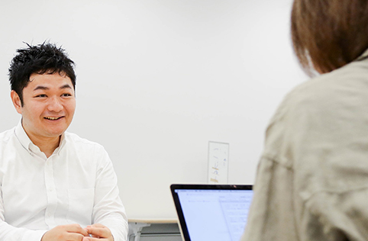

重点１／
国際化支援
新法人のアイデア② [国際ビジネスマッチング機能など]
国際ビジネス・マッチングセンター 【図１】
２．国際ビジネスマッチング・センター 【図１】
潜在ニーズのある商品や革新的な技術、市場拡大を求める経営者など、国内外企業の受発注情報を一元的に集め、商談希望先を紹介（アレンジ）する
３．プッシュ型海外ビジネス伴走支援事業 【図２】
国・地域や業種を絞り、年間１０社程度を公募し、海外コンソーシアム機能も活かしながら伴走型支援を集中実施
４．海外展開リーダー養成講座（シリーズ）
３．の事業と連携しながら、国・地域を絞ったシリーズ講座で、企業内の海外展開人材・リーダー養成
５．海外向け大阪ビジネス情報ハブ 【図３】
新法人だけでなく、他の国際化支援機関等の外国人スタッフと連携・活用して、インバウンド-アウトバウンド両面の情報発信に対応
国際化支援サービスに関するポータルサイトを新法人に開設し、情報発信を一元化する
新法人
海外支援コンソーシアム
国際ビジネスに
関する受発注情報
商品
商談マッチング
技術
国際ビジネスの
マッチング機能
市場
プッシュ型海外ビジネス伴走支援（プロセスイメージ） 【図２】
① 20XX年はドバイにおけるIT業に対する支援を決定（例）
② 選考委員には投資家や起業家など、最前線のアクターを起用し、企業を選抜
③ 他の国際関係支援機関の協力を得ながら、伴走型の海外展開を支援
④ 成功事例をとりまとめ、Web等で発信 → 次のチャレンジを促す
★
展開国
の決定
専門家
による
選抜
伴走型
支援
成功事例
の公表
海外向け大阪ビジネス情報ハブ機能
【図３】
インバウンド情報
海外からのニーズ
・大阪の商品
・大阪の販路
・大阪の技術
・大阪の人材
アウトバウンド情報
海外に対するニーズ
・海外展開の拠点
・海外のネットワーク
・海外の人材
・海外の技術
新法人はじめ
国際支援機関の外国人スタッフ

Slide 19
重点２／
創業・ベンチャー
支援
創業・ベンチャー支援のマッピングと新法人における強化分野
大阪府、大阪市及び都市型センターでは、既存事業において創業、ベンチャー、スタートアップなどに対する様々な支援サービスを展開しており、新法人ではさらに成長を加速する機能を強化していく。
【ＩＰＯ支援】
凡例
成長
【資金支援】
成長志向創業者支援事業（Ｂｏｏｍｉｎｇ！）
ファンドによる資金支援（ハックベンチャーズ：大阪市、ＦＶＣ、阪急電鉄、関電等）
法人
【メンタリング】
大阪市
【インキュベーション】
関西ブリッジフォーラム（関西経済同友会によるシニアメンタリング）
大阪府
ソフト産業プラザ事業
【即戦力人材確保支援】
外部連携
【アクセラレーション】
大阪デザイン振興プラザ事業
ベンチャー企業人材確保支援事業
グローバルイノベーション創出事業
◆大阪イノベーションハブ運営
◆大阪市ベンチャー企業支援プログラム（OIHシードアクセラレーションプログラム）
イノベーション人材育成・流動化促進事業
ＩｏＴ・ＲＴ関連ビジネス創出事業（ＡＩＤＯＲ）
新法人では成長を加速する機能を強化
【ビジネスプラン作成】
【コラボレーション支援】
大阪起業家スタートアップ事業
外部支援機関連携による交流支援
ベンチャーコミュニティ、関西IPOチャンスセンター、関西ニュービジネス協議会等
【起業マインド醸成（０→１）】
Ｆｕｎｄ＆Ｆａｎ事業
大阪産業創造館
◆起業支援イベント
◆起業家講演
◆創業セミナー
◆起業家ロールモデル情報発信
大阪産業創造館
◆創業チャレンジゼミ
◆あきない虎の穴（飲食店開業支援）
◆立志案（創業準備オフィス）
◆ビジコンＯＳＡＫＡ
◆ＩＡＧベンチャーサポート発表会
起業前
起業
成長初期
成長拡大期
用語解説
アクセラレーション・・・ IT用語で、ハードウェア実装による支援で実行速度などを加速（アクセラレーション）し、システム全体の性能や効率を向上させる意
IPO・・・ Initial Public Offeringの略語で、「新規公開株」や「新規上場株式」のこと
メンタリング・・・ 人の育成、指導方法の一つ。指示や命令によらず、メンター（指導者）が、メンティー（本人）と、関係をむすび自発的・自律的な発達を促す方法

Slide 20
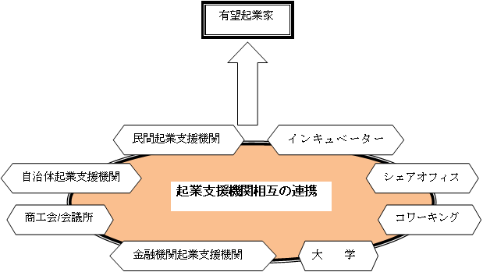
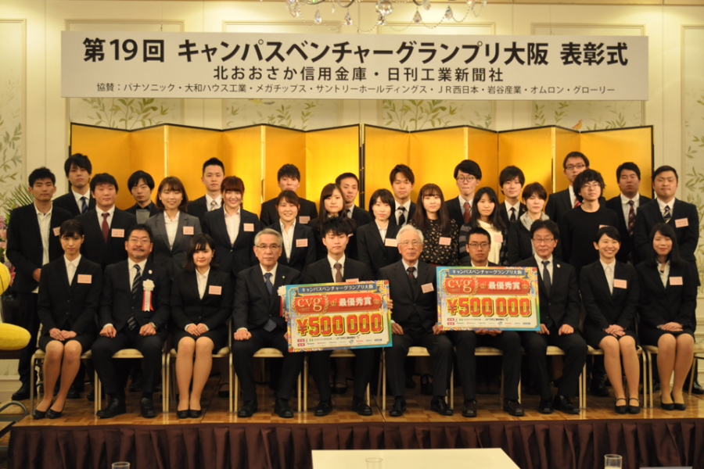
重点２／
創業・ベンチャー
支援
新法人における創業・ベンチャー支援（アイデア①）
大阪府内創業支援機関ネットワーク会議
１．オール大阪グローバルベンチャーエコシステムの構築
販路開拓、技術支援、資金繰りなど成長を加速させる支援機能を強化
⇒ オール大阪による支援推進組織『大阪ベンチャーエコシステム推進連
絡会議』との連携
⇒ 支援先ベンチャー企業の個別ＰＲ支援等
２．大阪創業支援ネットワークの再構築
大阪府直営で実施している『大阪府内創業支援機関ネットワーク会議』に参画する支援機関等をベースに再構築
３．学生向け創業支援プログラムの拡充
大学生向けの支援プログラムを新規実施。
⇒ 各大学内起業家プログラムの相互活用、ビジネスプランコンテスト共催
⇒ 留学生向け起業支援プログラムの実施
４．インキュベーション拠点の連携強化
民間インキュベーション施設との連携強化
⇒ インキュベーションマネジャーのネットワーク強化（関西ＩＭ協議会
との連携）
⇒ 大阪市イノベーション拠点との共催イベント実施
■キャンパスベンチャーグランプリ大阪大会
賞金：大阪大賞50万円 等
審査委員長：元府大学長
2017大会の最優秀賞
①奈良先端科学技術大
②同志社大学
■府市のインキュベーション施設
府市 | 団体 | 施設名 | 所在地 | 居室数
大阪府 | 産振機構 | MOBIO | 東大阪市 | 個室10
大阪市 | 都市型C | TEQS テクノシーズ泉尾 立志庵 | 住之江区 大正区 中央区 | 個室19 個室30 ブース10
 | デザイン振興P | デザイン振興プラザ | 住之江区 | 個室17

Slide 21
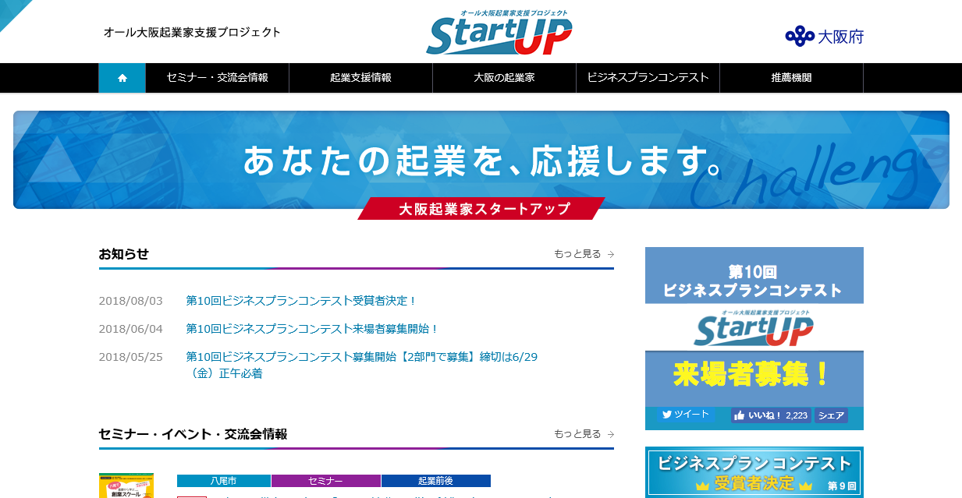
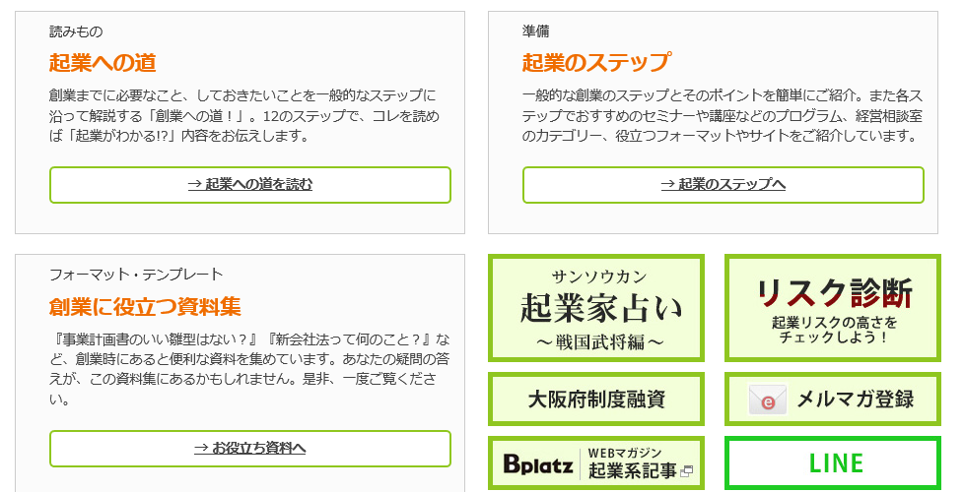
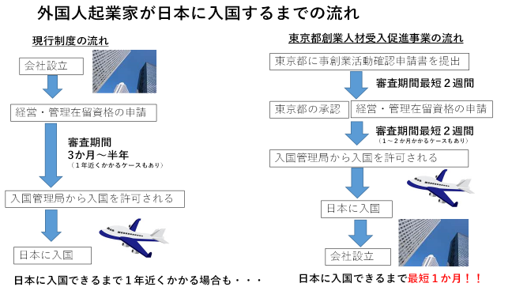
重点２／
創業・ベンチャー
支援
新法人における創業・ベンチャー支援（アイデア②）
オール大阪起業家支援プロジェクト
『Start UP』 HP
１．大阪創業ＷＥＢ構築
創業、ベンチャー、スタートアップなど、起業から成長・拡大期を支える、ユーザー目線に立ったわかりやすく充実したWEBページを構築
府内において支援機関それぞれが提供している創業支援プログラムの充実とＰＲを目的にＷＥＢサイトで情報発信を強化
創業者ロールモデルの情報発信
２．外国人人材の流動化・活性化
①起業家誘致
スタートアップビザ（外国人創業活動促進事業）の活用により、外国人の創業活動を促進（国として条件緩和の可能性あり）
技術系留学生（大学・大学院）対象の起業家育成プログラム
②外国人高度専門人材の活用
高度な技術を持った外国人留学生等の人材活躍支援
３．グローバルアクセラレータプログラム誘致
イスラエル、シンガポール、マレーシア、深セン（中国）等のアクセラレータプログラム誘致により外国資本参画のスタートアップを育成
GVH（阪急グループ）が誘致する国際起業家育成プログラムの活用
活動拠点の提供等誘致策を実施
大阪産業創造館 『創業ナビ』 HP
東京都の「創業人材受け入れ促進事業」
⇒ 東京都では約1カ月で外国人の起業が可能に！

Slide 22
重点３／
事業承継支援
事業承継の現状と課題
【図１】 社長の平均年齢の推移
対90年 ＋3.9歳
＜経営者の高齢化と増加する廃業＞
大阪の経営者（社長）の平均年齢は年々上昇しており、【図１】 東京商工リサーチの直近2017年調査では60.2歳となり、初めて60歳を超えた。
他方、大阪の5年間(2009～14）の企業減少率は▲10.34％で、全国平均を1ポイント上回り、主要都市の中でも高い水準となっている（減少数は3.4万社）。【図２】
＜相談相手としての公的支援機関＞
一般に、経営者はネガティブ情報を出したくないために、承継問題が顕在化しにくいという問題がある。
一方で、経営者がＭ＆Ａを考えたときに、公的機関は相談相手としての選択肢となっていない現状がある。【図３】
＜大阪経済への影響と取組みの方向性＞
近畿経産局調査によると、今後10年間で、雇用は49万人失われ、GDPが1.8兆円減少するという試算もある。
事業承継問題は、大阪経済の持続可能な発展を考えた時に、極めて重要な課題
特に小規模企業（しかもニッチで高い技術力を有する企業）で潜在化しているリスクを把握し、後継ぎ、第2創業、M&Aなどの多様な選択肢を経営者に提供する機能を構築することが重要。
出典：帝国データバンク「全国社長分析2017」
【図２】 主要都府県の5年企業減少率（2009→2014）
全国平均
9.33
【図３】 事業承継に関する相談相手（n=約700）
出典：中小企業白書2016
％
公的機関

Slide 23
重点３／
事業承継支援
事業承継支援の担い手と支援の流れ
事業承継支援の担い手と新法人の役割
事業承継（M&A）
の仲介・調整機関
新法人の機能
対象となる企業数（府内）
大企業（従業員1,000人～）
企業数 125社
＜主に民間の事業者＞
■メガバンク
■証券会社
■Ｍ＆Ａ専門会社
１．コンシェルジュ機能
様々な規模や業態の企業に対し、最も適切な支援機関とサービスを紹介
中堅企業（従業員300～1,000人）
企業数 853社
中規模企業（従業員20～300人）
２．案件発掘機能
潜在化している事業承継課題に対し、既存サービス（伴走型支援等）で得た経営者情報を元に、適切なタイミングで効果的な助言を実現
＜主に公的支援機関＞
■大阪府事業引継ぎ支援センター
■商工会・商工会議所
■金融機関（信金等）
■コンサル・士業など
■その他の公的支援機関
推定ニーズ
2,700社
小規模企業（従業員～20人）
推定ニーズ
132,800社
事業承継の流れ
【フェーズ１】 早期準備に向けた連携支援
【フェーズ２】 円滑な承継に向けた個別支援
【フェーズ３】 経営革新による成長・発展
早期準備を促しつつ承継に向けた準備のきっかけ作りを提供
承継計画の具体化、M&A支援
承継後の経営革新、人材確保
【経営者・後継者の気付き】
○商工会・商工会議所の経営指導員による支援
○よろず支援拠点における経営相談
○中小企業団体中央会と連携した相談機会提供
○人材育成事業による後継者の意識高揚
○金融機関と連携したセミナー開催 等
【事業承継】
○企業ごとの個別課題に対応し、専門家による支援
○事業引継ぎ支援センターや金融機関と連携した支援
○弁護士会等士業団体の相談窓口と連携した相談
手段の提供
○経営承継円滑化法等に基づく支援（セミナー等）
【承継をきっかけにリノベーション】
○後継者による経営革新を支援する伴走型支援
○プロフェッショナル人材戦略拠点と連携した人材
確保支援
○ベンチャー型事業承継モデルなど承継をきっかけ
としたリノベーションの取組みを支援 等

Slide 24
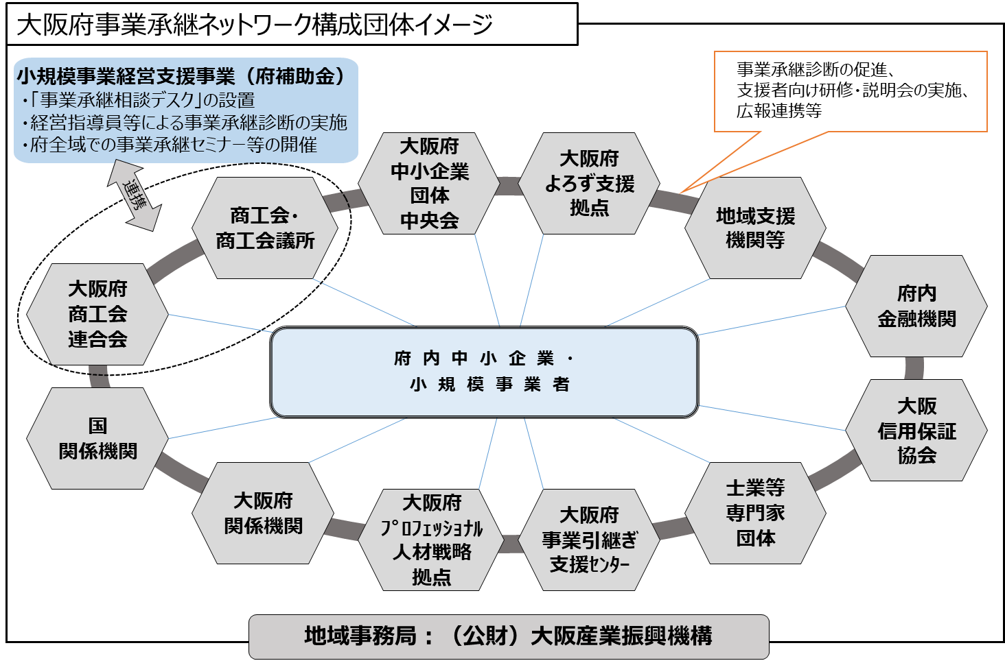
重点３／
事業承継支援
事業承継支援（新法人の取組みの方向性）
１．ネットワークの構築とコンシェルジュ機能
2018年5月に大阪府が設置し、産振機構が事務局を務める「大阪府事業承継ネットワーク推進会議」（右図）を活かし、国や地方自治体、中小企業団体、金融機関などの事業承継支援サービスを有機的に展開する。
２．伴走型支援と連携した潜在ニーズの掘り起こし
伴走型支援における経営者との face to face のつき合いのなかで、早期から経営者の課題を把握し、動機づけを行い、適切なタイミングで効果的な助言ができるスキームを構築する。
３．成功モデルの発信
「事業承継の成功モデル」の実績をつくり、内外に紹介することで、経営者に対する意識の醸成を図る。
（参考） 大阪の事業承継支援 【既存のサービス】
主体 | 事業名 | 運営 | サービスメニュー
 |  |  | 無料 相談 | セミ ナー | 計画 策定 | 後継 育成 | M&A | 資金 支援
府 | 事業承継税制 | 大阪府 |  |  |  |  |  | 〇
国 | 大阪府事業引継ぎ 支援センター | 大商 | 〇 | 〇 |  |  | 〇
府 | 事業承継相談デスク | 大商 |  | △ | 〇
国 | よろず支援拠点 | 産振機構 | △
府 | プロ人材戦略拠点 | 都市型C |  |  |  | △
市 | 事業承継相談所 | 都市型C | 〇 | △
他 | 事業承継サポート保証 | 保証協会 |  |  |  |  |  | 〇
 | 事業承継対策 | 中小機構 | 〇 | 〇 |  | △
大阪府事業引継ぎ支援センター（委託事業）
１．事業概要
中小企業経営者を対象に、事業承継にかかる様々な悩みに対して、守秘義務を厳守しながら無料で相談。
事業承継に関するセミナーの開催（年３回程度）
２．対象者
府内に所在する中小企業者でＭ＆Ａに関心がある方
事業を後継者に渡すに際して、アドバイスしてほしい方
３．相談窓口（センター所在地）
大阪商工会議所 5階
毎週月～金曜日
24

Slide 25





（参考）人材不足の現状を踏まえた人材戦略支援のアイデア
企業の中核人材の採用・定着支援
企業の外国人材の採用・定着支援
１．新事業のアイデア
①大企業中堅人材の兼業・副業促進
・ ベンチャーとの積極的な人事交流支援（マッチング）等
１．新事業のアイデア
①大学や府国際交流財団と連携した留学生の活躍促進
・ 留学生（特に理工系）に特化したインターンシップ支援 等
②外国人の雇用にかかる企業相談機能
（相談事例）
・インターンシップや専門的・技術的人材の雇用相談
・在留資格、雇用管理に関する相談
・通訳の相談
・外国の生活習慣や雇用習慣に関する相談
大企業の
兼業・副業希望者
【新法人】
ベンチャーが
求める即戦力
【新法人】
マッチング
機会の創出
定着支援
連携
マッチング
機会の創出
定着支援
企業のニーズ
留学生のシーズ
学生のスキルや希望の集約
大企業にとっての中核人材の強化と
ベンチャー企業にとっての成長の後押し
WinWinの関係構築
大阪の企業で体験した留学生が、
将来の大阪企業の国際化のチャンスに
２．既存事業の充実強化
①なにわあきんど塾OBによる後継者育成
②中核人材育成セミナーのメニュー強化

Slide 26
中小企業支援予算の集約と交付金化／人事交流
新法人では、産振機構と都市型Cの既存事業の統合に加え、大阪府と大阪市から新たに移管をうけた事業を実施する。（中小企業支援に係る予算を新法人に重点化するという基本方針の実現を目指す。）
また、これらの財源については、府市とともに将来の交付金化を目指しつつ、三つの新分野への重点投資を含めて、企業ニーズに応じたメリハリのある事業編成を実現する。
＜ 現 状 ＞
単位百万円
＜府市の関与＞
分 野 |  | 産振機構 | 都市型Ｃ |  | 新法人案
①国際化支援 |  | 108 | 3 |  | 111
②創業・ベンチャー支援 |  |  | 298 |  | 298
③事業承継支援 |  | 50 | 6 |  | 56
④経営基盤支援 |  | 299 | 275 |  | 574
⑤経営革新支援 |  |  | 166 |  | 166
⑥人材戦略支援 |  |  | 101 |  | 101
⑦その他 |  | 43 | 2 |  | 45
小 計 |  | 500 | 851 |  | 1,351
⑦設備貸与・資金支援 |  | 2,287 |  |  | 2,287
⑧施設サービス |  | 748 | 324 |  | 1,072
合 計 |  | 3,535 | 1,175 |  | 4,710
大阪府と大阪市の中小企業支援事業予算を新法人に集約する。
新法人が戦略的かつ機動的に事業展開できるよう、事業費の交付金化を目指す。
事業移管と合わせて、職員の派遣・交流も積極的に図っていく
※ 2021年度当初の完成形を目
指し、今後、府市及び新法人
との間で協議を進める。
＋α
（注） 法人の現状欄には、委託先が特定されない「公募事業」で、両法人が受託しているものを含む。

Slide 27
２．施設・拠点の機能強化

Slide 28






施設・拠点の機能再編とサービス強化
本町拠点エリア
のワンストップ化
徹底
大阪産業創造館２階にサービス機能を集約
IBPCのサテライトを大阪産業創造館に誘致
中小機構、大阪商工会議所との連携窓口強化
マイドームおおさかにはバックオフィスを集約
(2) 中小企業の利便
性向上と拠点別
の機能強化
東部大阪の拠点としてのMOBIOの機能強化
大阪イノベーションハブをグローバル拠点化
ソフト産業プラザを創業支援と開発の実験フィールド
メビック扇町のクリエイターと連携したイノベーション喚起
支援機関としての
存在価値を高める
ブランディング戦略
府内の中小企業にとって馴染みのある各拠点の名称は、当面現行のブランドを維持し、各拠点の機能再編が定着した時点で、次のブランド戦略を練る
＜現在の拠点ブランド＞

Slide 29
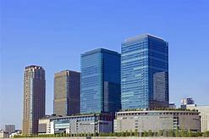
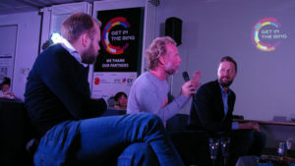
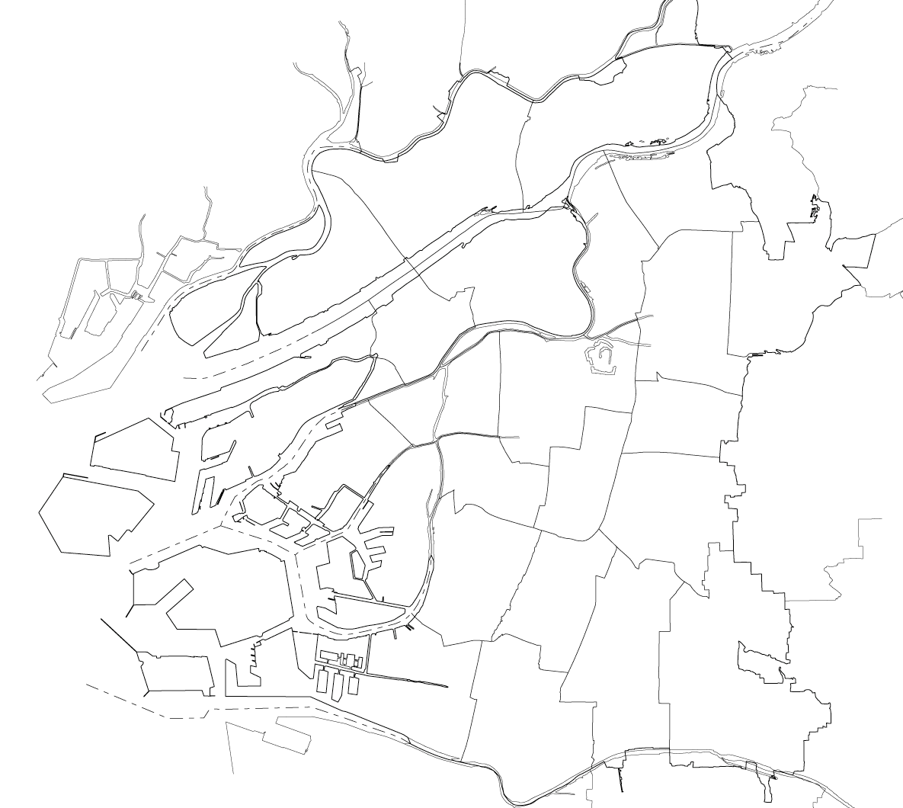

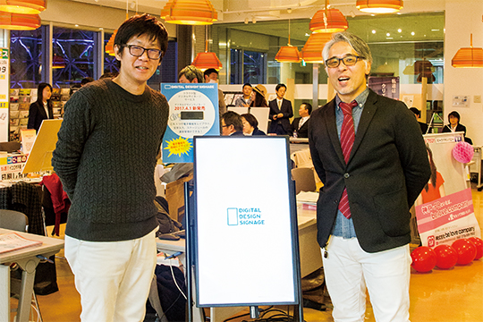

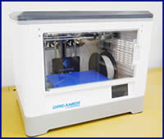
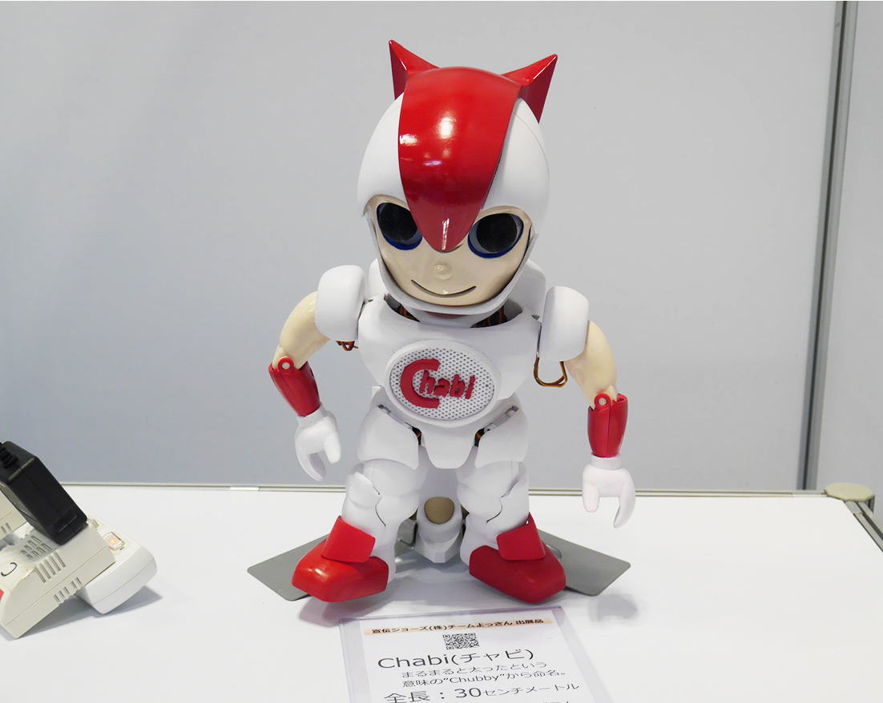
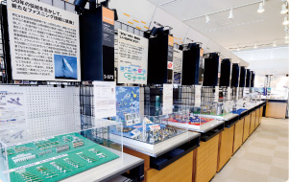
施設・拠点の立地と方向性
本町拠点エリア
大阪産業創造館
マイドームおおさか
大阪イノベーションハブ
サービス機能を集約
IBPCサテライトの設置
産業団体の集積
大阪の玄関、グランフロント大阪を舞台にしたイノベーションとグローバル化の拠点
バックオフィスを集約
産業団体の集積
連携
大阪商工会議所、中小機構、JETROなどの近接支援機関と積極的に連携
メビック扇町
ソフト産業プラザ
クリエイターと企業とのコラボによる、新たなビジネスや価値が生まれるイノベーション拠点
実証実験支援や３Dプリンター等の機器貸出しにより、ベンチャー支援の拠点
◎
◎
バネを使ったお香立て
★
◎
デジタルサイネージ
◎
MOBIO
◎
ものづくり企業の支援拠点として、新たに海外向け販路開拓やグローバル化展開支援を強化
テクノシーズ泉尾
200ブースの常設展示
賃貸工場（30室）
新法人において支援サービスが一元化されることによって、府内全域の中小企業が、多様で質の高いサービスを享受できるように！

Slide 30
大阪産業創造館におけるサービス機能の集約
（凡例）
都市型Ｃ
産振機構
大阪市
IBPC
新法人では、アクセスの良い大阪産業創造館にサービス機能を集約させ、ワンストップ・ショップ化の徹底を図ることで利用者の利便性向上を強化する。
■産創館２F 現行レイアウト
市経済戦略局
企業支援課
経営相談室
面談
ブース等
現
状
① 大阪市経済戦略局を移設
② 産振機構の下記機能を集約
→ 国際ビジネス支援、よろず支援拠点、事業承継
③ 13Fにある施設予約窓口を２階へ移設
④ IBPC大阪（国際部門）のサテライトを誘致
スタートアップ支援
利用者
市経済戦略局
金融担当
エスカレーター
■産創館２F 機能集約後のレイアウト案
■産創館の立地ポテンシャル
マイドームおおさか、大阪商工会議所、中小機構、ジェトロ大阪などの中小企業支援機関が半径400ｍに集積
最寄駅（堺筋本町）から徒歩２分
大阪のビジネス集積地、本町に所在
本町通りから、エスカレーターでそのまま２Ｆの窓口へアクセス可
スタートアップ支援
マネジメント支援
経営相談室
面談
ブース等
新法人
IBPCサテライト
国際ビジネス
支援課
よろず支援
拠点
利用者
施設
予約
２Ｆに集約
事業承継
ネットワーク
事務局
市経済戦略局
金融担当
エスカレーター

Slide 31
【施設・拠点のあり方】 拠点施設の現状と理想
マイドームおおさか
現状の課題
当面の対応策
建物
大阪府
２割所有
産振機構
８割所有
（延床25,483㎡）
築30年を経過し、法人が８割を所有する施設の将来的な建替え検討が必要
大阪府に対する147百万円の土地賃料が法人運営の負担（マイドームの収支を圧迫。）
施設の長寿命化対策やPPP/PFIも含めた民間資金による建替え計画の検討
周辺地価に影響を受ける土地代の見直し
土地
府所有
（敷地5,420㎡）
賃料
147百万円
大阪産業創造館
現状の課題
当面の対応策
建物
大阪市
都市型C
市所有 【公の施設】
（延床23,828㎡）
指定管理料
277百万円
市の部局が入居するなど、全館を通してのマネジメントが困難（法人占有面積は全体の３割）
土地・建物とも大阪市所有であり（公の施設）、施設管理条例や指定管理の枠組みなどにより、運営の自由度に制約
産創館2階に配置されている、大阪市経済戦略局企業支援課の上層階への移転
施設の指定管理を、使用料金制から利用料金制へ移行
土地
市所有
（敷地2,493㎡）

Slide 32
第４章 新法人における新たな取り組み
１）ワンストップ・ショップ化の徹底
２）地域キャラバン隊による伴走型個社支援の面展開
３）企業データベースの一元化・活用・情報発信の強化

Slide 33

１
中小企業支援サービスの一元化（ワンストップ・ショップ化の徹底）
『大阪産業創造館』 でのワンストップ・ショップ化
１ 産創館とマイドームの機能集約／窓口一元化
◆大阪産業創造館へ、新法人のサービス機能を集約
①マイドームのサービス機能を集約
②ＩＢＰＣ（国際部）のサテライトを誘致
③大阪府の国際支援機能を移管
④大商、中小機構、JETRO大阪との連携窓口
◆マイドームおおさかへ、新法人のバックオフィス機能を集約
２．コンソーシアム機能とサービス情報一元化
①国際ビジネス支援のコンソーシアム機能
→ 海外支援コンソーシアムの事務局を新法人に設置
②事業承継支援のコンソーシアム機能
→ 事業承継コンソーシアムの事務局を新法人に設置
③ホームページのワンストップショップ化
→ 利用者（中小企業）の方が、「このホームページへ来れば、
全ての中小企業支援サービスが一覧できる」という仕組みづくり
３ 各種申請・相談のシステムや書式の統一
新法人が持つ7拠点の貸館業務（展示場、会議室、ホール、共有スペース等）について、同一システムによる早期の一元管理を目指す
４．バックオフィス機能のマイドームへの集約
総務部門や施設管理部門については、マイドーム大阪へ集約を図る。
ジェトロ大阪
中小機構
【大阪産業創造館】
大阪商工会議所
＜ＩＢＰＣサテライト＞
・国際化相談
・国際関係商談
＜マイドームのサービス機能＞
・国際ビジネスサポートセンター
・よろず支援拠点 等
＜大阪府国際支援事業＞
・国際ビジネスサポートデスク
・海外有望市場販路開拓 等
マイドームはバックオフィス機能を集約
事業承継支援の
コンソーシアム機能
新法人ホームページ
①大阪産業局としての情報
②新法人の各拠点の情報
③他の中小企業支援の情報
④その他公的サービスの情報
各支援機関のサービスが一覧でき、かつユーザーをサービスに誘導するコンシェルジュ機能を持たせる

Slide 34
２
地域キャラバン隊による伴走型個社支援（事業スキーム）
企業の成長サイクル
創業期
安定期
拡大期
承継期
伴走型個社支援のタイミング
【約5万社】
１）相談、コンサル、セミナー等のサービス提供をする中で、各企業の実態を掌握
【約1000社】
２）事業拡大に意欲的で、成長可能性
のある経営者に能動的にコミット
【約100社】
３）拡大期や事業承継のタイミングに、
国際化、M&A、第2創業などの具体
的な支援を実情に合わせて提供
中小企業支援 地域キャラバン隊
個社支援の体制
新法人職員
（府市派遣中心）
伴走型個社支援の地域別リーダーとして、チーム全体をマネジメント
金融機関職員
（人事交流）
金融機関でのノウハウや経営者情報を活かし、各企業の状況に応じたサービスの提案
商工会
商工会議所
新法人と商工会・商工会議所の連携により、中小企業のサービス強化に資するWinWinの協業体制を構築

Slide 35

２
地域キャラバン隊による伴走型個社支援（マンパワーの強化と連携）
１．関係機関との人材連携によるマンパワーの強化
① 行政からの派遣職員による地域マネジメント
⇒ 新法人を中小企業支援の中核拠点と位置づけ、職員派遣
を受け入れ。地域マネジメントを担う。
② 金融機関との人材交流による連携
⇒ 地元信金を中心に併任などの人事交流を行い、金融機関
のノウハウを活かした経営者との連携を深める
③ 商工会・商工会議所との協業
⇒ 新法人と商工会・商工会議所の連携により、中小企業の
サービス強化に資するWinWinの協業体制を構築
大阪府
大阪市
職員派遣・人事交流
地域キャラバン隊
による個社支援
地域信金等
との人事交流
経営指導員との連携
金融機関
商工会・
商工会議所
２．地域キャラバン隊によるエリア別面的支援
地域キャラバン隊の連携イメージ
地域の特性に応じた中小企業経営者の課題を解決するため、新法人に地域マネジメントリーダーを置き、各地域の市町村、金融機関、商工会・商工会議所と連携を図り、伴走型の中小企業支援を目指す。
大阪市
三島
北河内
中河内
南河内
泉北
泉南
豊能
新法人
地域マネジメントリーダーは、行政からの出向者を充てる
市町村の
中小企業
支援組織
地域ごとの
中小企業を支援
する体制の構築
（伴走で100社程度）
地域信金等
の金融機関
商工会
商工会議所

Slide 36
３
企業・ユーザーデータベースの充実と情報発信強化
●ユーザーデータベース
（個人メールアドレスを保有）
新法人のユーザーデータベース
【64,641件】
新法人での活用例
都市型Ｃ
産業分布
エリア分布
市保有
製造業
30%
市域外
45%
市域内
55%
都市型センターのユーザーデータ
ベースシステムに統合しマーケティン
グデータとして活用
大阪府と大阪市が保有するユーザーデータとも連携を図り、情報発信力を強化する
1. 広報ツールや各種案内
など、ユーザーに対する
情報発信の強化
非製造業
70%
【2,771件】
産振機構
産業分布
エリア分布
製造業
38%
市域内
44%
非製造業
62%
市域外
56%
府保有
●企業データベース
（各プログラムにおいて企業DBを保有）
新法人の企業データベース
【5,898社】
製造業マッチング用
（企業別カルテ）
2. 支援サービスの成果を
蓄積し、次のサービス
に活かす機能の強化
都市型Ｃ
【13,519社】
各支援プログラムに応じて必要な
企業データベースはそれぞれ使用
（保有情報はプログラムに応じて対応）
利用履歴や地域別企業捕捉率を
把握するため都市型センターの
企業データベースシステムに統合
支援成果履歴用
（企業別成果）
３．事業成果を継続的に分
析し、事業の効果等の
評価を行う
製造業マッチング用
（企業別カルテ）
産振機構
支援履歴用
（ex.よろず・事業承継、設備貸与等）

Slide 37
第５章 新法人の組織体制とスケジュール
（ステップ）

Slide 38
新法人の組織体制と関係機関との連携強化
大阪産業局（仮称）
大阪府
【産振機構】
総務部
経営支援部
事業推進部
設備支援部
マイドーム事業部
商工会議所・商工会
全て移管
総務部門
連携を強化し、ワンストップ化を推進
総合
中小機構
サービス事業部門
創業・ベンチャー
事業承継
経営支援
販路開拓
経営革新
【IBPC大阪】
【大阪府商工労働部】
中小企業支援にかかる
事業・予算・人員
一部移管
【O-BIC】
国際
【JETRO】
大阪市
【都市型センター】
総務部
事業部
全て移管
国際ビジネスセンター (仮称）
【信用保証協会】
金融
施設サービス部門
設備・資金支援部門
【金融機関】
【大阪市経済戦略局】
中小企業支援にかかる
事業・予算・人員
一部移管
【大阪産業技術研究所】
技術
※関経連、同友会、近経局とも連携

Slide 39
新法人のマネジメント方針
１．民間人材による、前例にとらわれない組織運営体制の構築
⇒ 新法人が保有するリソース（ノウハウ・実績・人材）を最大限活用できるチャレンジャ
ブルな事業運営と可能とする
２．企業支援力を向上させるために府・市以外からの受託事業も積極的に受託
⇒ 都市型センターが大阪市以外から受託し、企業支援力のノウハウ・実力を向上してきた
方針を継続し、新法人の事業領域の拡大や支援能力の向上を目指す
３．民間企業や関連機関との共同体による事業運営
⇒ 新法人だけでは足らないリソースを民間企業や関連機関との共同体を組成することに
より支援サービスの質の向上を図る
４．人事給与制度は業績に応じたものとし、年功給から能力給への移行
⇒ 新制度は現都市型センターの制度をベースに構築し、職員の能力やマネジメント内容
に応じたメリハリのある制度とする

Slide 40
中小企業を強力に支援する新法人実現へのステップ（目標）
可能なものから融合させスタートを切る
新法人の理念に沿った制度設計を強力に進める
最終形を目指す
ステップ１
（2019年度）
ステップ２
（2020年度）
ステップ３
（2021年度）
事業
・
予算
国際ビジネスをはじめとする府市の中小企業関連予算を、新法人に集約（段階実施）
移管可能な事業を府市及び法人で精査し、移管規模の充実も検討
土地建物の資産管理の在り方を検討
府市の国際ビジネス関係部門の集約など、大阪の中小企業支援を担う中核拠点として、ビジョンの理念に沿った新法人の最終形を目指す
組織
・
職員
伴走型・エリア別支援を可能にするキャラバン隊の創設
府市からの職員派遣に加え、法人から行政への人事交流も実施
サービスマネジメントを重視した組織体制を構築
府市から一定規模の職員派遣を受け入れ
施設
・
制度
産創館にサービス機能を集約し、マイドームにバックオフィスを集約。
IBPCサテライトを誘致
産創館全館を中小企業支援機能に特化。
国際支援関係を始めとする類似関係機関の誘致を図り、サービス機能を一元化

